Slide 1
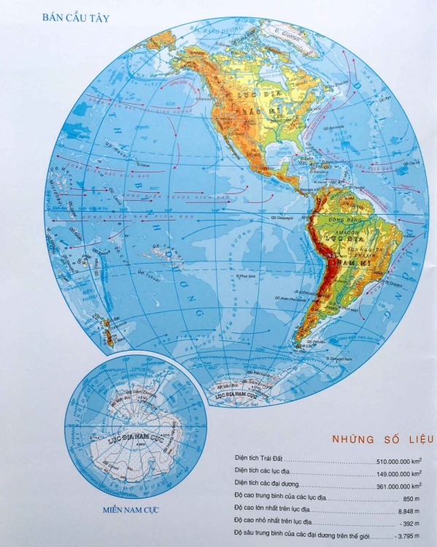
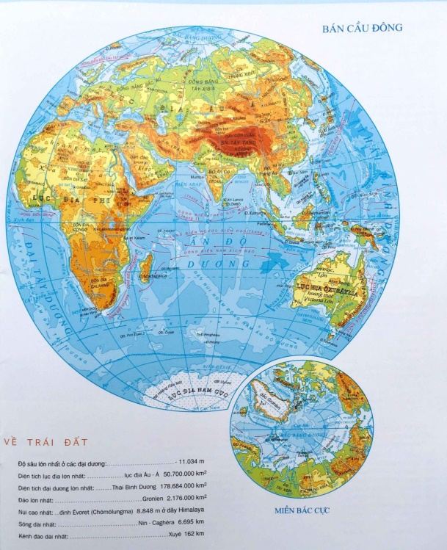
Quan sát quả địa cầu và TBĐ Địa lí 6 trang 10, 11 em hãy xác định các lục địa nằm ở nửa cầu Tây và nửa cầu Đông.
- Các lục địa nằm ở nửa cầu Tây: Bắc Mỹ, Nam Mỹ.
- Các lục địa nằm ở nửa cầu Đông: Á-Âu, Phi, Ô-xtrây-li-a.

Slide 2
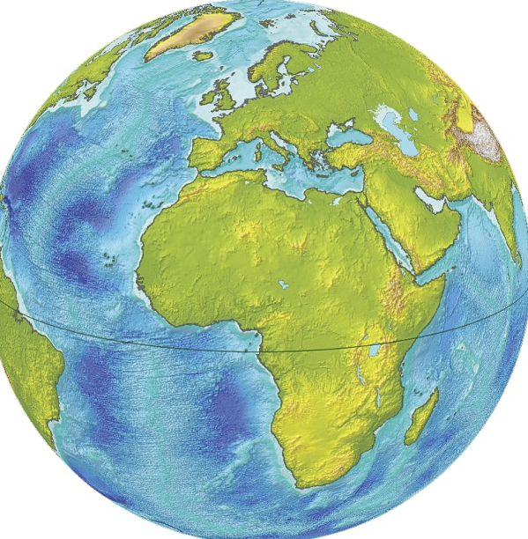
HỆ THỐNG KINH, VĨ TUYẾN. TỌA ĐỘ ĐỊA LÍ
Bài 1:
ĐỊA LÍ 6

Slide 3
LỚP
6
ĐỊA LÍ
CHƯƠNG 1. BẢN ĐỒ - PHƯƠNG TIỆN THỂ HIỆN
BỀ MẶT TRÁI ĐẤT
BÀI 1. HỆ THỐNG KINH, VĨ TUYẾN. TỌA ĐỘ ĐỊA LÍ
1
HỆ THỐNG KINH, VĨ TUYẾN
2
KINH ĐỘ VĨ ĐỘ VÀ TỌA ĐỘ ĐỊA LÍ
3
LUYỆN TẬP VÀ VẬN DỤNG

Slide 4
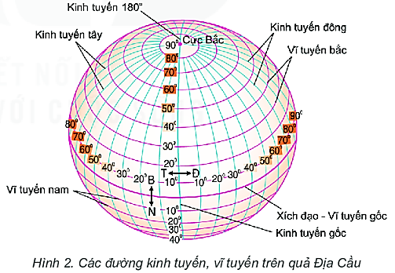
BÀI 1
1
Hệ thống kinh, vĩ tuyến
Quan sát hình 2 và thông tin trong bài, em hãy nêu khái niệm và xác định trên quả Địa cầu kinh tuyến và
kinh tuyến gốc.
- Kinh tuyến là các đường nối liền 2 điểm cực Bắc và Nam.
- Kinh tuyến gốc là kinh tuyến 0⁰ đi qua đài thiên văn Grin-uýt (thủ đô Luân Đôn - nước Anh).

Slide 5
BÀI 1
1
Hệ thống kinh, vĩ tuyến
Quan sát hình 2 và thông tin trong bài, em hãy nêu khái niệm và xác định trên quả Địa cầu kinh tuyến Đông và kinh tuyến Tây.
- Kinh tuyến nằm bên phải kinh tuyến gốc là kinh tuyến Đông.
- Kinh tuyến nằm bên trái kinh tuyến gốc là kinh tuyến Tây.

Slide 6
BÀI 1
1
Hệ thống kinh, vĩ tuyến
- Kinh tuyến là các đường nối liền 2 điểm cực Bắc và Nam.
- Kinh tuyến gốc là kinh tuyến 0⁰ đi qua đài thiên văn Grin-uýt (thủ đô Luân Đôn - nước Anh).
- Kinh tuyến nằm bên phải kinh tuyến gốc là kinh tuyến Đông.
- Kinh tuyến nằm bên trái kinh tuyến gốc là kinh tuyến Tây.

Slide 7
BÀI 1
1
Hệ thống kinh, vĩ tuyến
Quan sát hình 2 và thông tin trong bài, em hãy nêu khái niệm và xác định trên quả Địa cầu vĩ tuyến và
vĩ tuyến gốc.
- Vĩ tuyến là các vòng tròn bao quanh qủa Địa Cầu, song song với đường Xích đạo.
- Vĩ tuyến gốc là đường vĩ tuyến lớn nhất 0⁰ (đường Xích Đạo).

Slide 8
BÀI 1
1
Hệ thống kinh, vĩ tuyến
Quan sát hình 2 và thông tin trong bài, em hãy nêu khái niệm và xác định trên quả Địa cầu vĩ tuyến Bắc và
vĩ tuyến Nam.
- Vĩ tuyến nằm từ xích đạo đến cực Bắc là vĩ tuyến Bắc.
- Vĩ tuyến nằm từ xích đạo đến cực Nam là vĩ tuyến Nam.

Slide 9
BÀI 1
1
Hệ thống kinh, vĩ tuyến
Quan sát hình 2 và thông tin trong bài, em hãy so sánh độ dài giữa các kinh tuyến với nhau và độ dài giữa các vĩ tuyến với nhau.
Độ dài giữa các đường kinh tuyến thì bằng nhau còn độ dài giữa các đường vĩ tuyến giảm dần từ Xích đạo về cực.

Slide 10
BÀI 1
1
Hệ thống kinh, vĩ tuyến
- Kinh tuyến gốc và kinh tuyến 180⁰ chia Trái Đất làm 2 nửa cầu Đông và Tây.
- Vĩ tuyến gốc chia Trái Đất làm 2 nửa cầu Bắc và Nam.
- Ý nghĩa: dựa vào hệ thống kinh, vĩ tuyến giúp ta xác định được vị trí của tất cả các địa điểm trên thế giới.
Quan sát hình 2, em hãy cho biết Nửa cầu Bắc và Nam, nửa cầu Đông và Tây được xác định như thế nào? Nêu ý nghĩa của hệ thống kinh vĩ tuyến.

Slide 11
BÀI 1
1
Hệ thống kinh, vĩ tuyến
- Vĩ tuyến là các vòng tròn bao quanh qủa Địa Cầu, song song với đường Xích đạo.
- Vĩ tuyến gốc là đường vĩ tuyến lớn nhất 0º (đường Xích Đạo).
- Vĩ tuyến nằm từ xích đạo đến cực Bắc là vĩ tuyến Bắc.
- Vĩ tuyến nằm từ xích đạo đến cực Nam là vĩ tuyến Nam.

Slide 12
BÀI 1
2
Kinh độ, vĩ độ và tọa độ địa lí
80⁰T
A
40⁰B
- Kinh độ của một điểm là khoảng cách tính bằng số độ, từ kinh tuyến đi qua điểm đó đến kinh tuyến gốc.
- Vĩ độ của một điểm là khoảng cách tính bằng số độ, từ vĩ tuyến đi qua điểm đó đến vĩ tuyến gốc (đường xích đạo).
- Kinh độ và vĩ độ của một địa điểm được gọi chung là tọa độ địa lí của điểm đó.
Dựa vào thông tin trong bài, em hãy cho biết kinh độ, vĩ độ, tọa độ địa lí là gì?
Ví dụ: cách ghi tọa độ địa lí của điểm A
có vĩ độ là 60⁰B và kinh độ là 120⁰T:
A: (60⁰B, 120⁰Đ)

Slide 13
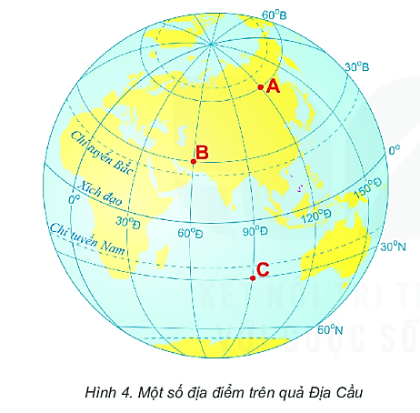
BÀI 1
2
Kinh độ, vĩ độ và tọa độ địa lí
80⁰T
A
40⁰B
Dựa vào hình 4, hãy ghi tọa độ địa lí của điểm B và C.
+ B: (30⁰B, 60⁰Đ)
+ C: (30⁰N, 90⁰Đ)

Slide 14
BÀI 1
2
Kinh độ, vĩ độ và tọa độ Địa lí
a. Khái niệm kinh độ, vĩ độ toạ độ địa lý
- Kinh độ của một điểm là khoảng cách tính bằng số độ, từ kinh tuyến đi qua điểm đó đến kinh tuyến gốc.
- Vĩ độ của một điểm là khoảng cách tính bằng số độ, từ vĩ tuyến đi qua điểm đó đến vĩ tuyến gốc (đường xích đạo).
- Kinh độ và vĩ độ của một địa điểm được gọi chung là tọa độ địa lí của điểm đó.
b. Cách viết toạ độ địa lý của một điểm
(vĩ độ, kinh độ).

Slide 15
BÀI 1
3
Luyện tập và vận dụng
a. Luyện tập
Dựa vào hình 2 em hãy cho biết nếu vẽ các kinh tuyến, vĩ tuyến cách nhau 1⁰ thì trên quả địa cầu có bao nhiêu kinh tuyến,
vĩ tuyến?
Nếu vẽ các kinh tuyến, vĩ tuyến cách nhau 1⁰ thì trên quả địa cầu có 360 kinh tuyến và 181 vĩ tuyến.

Slide 16
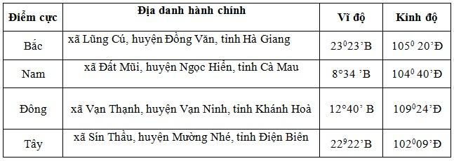
BÀI 1
3
Luyện tập và vận dụng
b. Vận dụng
Tài liệu được chia sẻ bởi Website VnTeach.Com
https://www.vnteach.com
- Cực Bắc: 22⁰23’B, 105⁰20’Đ
- Cực Nam: 8⁰34’B, 104⁰40’Đ
- Cực Đông: 12⁰40’B, 109⁰24’Đ
- Cực Tây: 22⁰22’B, 102⁰09’Đ
Quan sát bảng sau và kiến thức đã học hãy ghi tọa độ địa lí trên đất liền bốn điểm cực Bắc, Nam, Đông, Tây của lãnh thổ nước ta.

